Slide 1
An introduction to Spark 2.0
Huichao Zhao

Slide 2
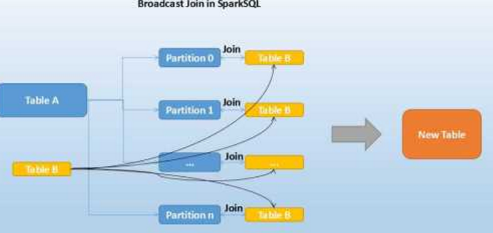
Broadcast Join – big vs small
join优化应该是spark相关岗位面试必考的内容。 join其实常见的就分为两类： map-side join 和 reduce-side join。当大表和小表join时，用map-side join能显著提高效率
map-side join: 将小表load到内存，然后broad到各个节点之后，再个大表做join，可以避免shuffle，提高效率
Broadcast Join的条件有以下几个：
1. 被广播的表需要小于spark.sql.autoBroadcastJoinThreshold所配置的值，默认是10M （或者加了broadcast join的hint）
2. 基表不能被广播，比如left outer join时，只能广播右表
看起来广播是一个比较理想的方案，但它有没有缺点呢？也很明显。这个方案只能用于广播较小的表，否则数据的冗余传输就远大于shuffle的开销；另外，广播时需要将被广播的表现collect到driver端，当频繁有广播出现时，对driver的内存也是一个考验。
https://zhuanlan.zhihu.com/p/24331170

Slide 3
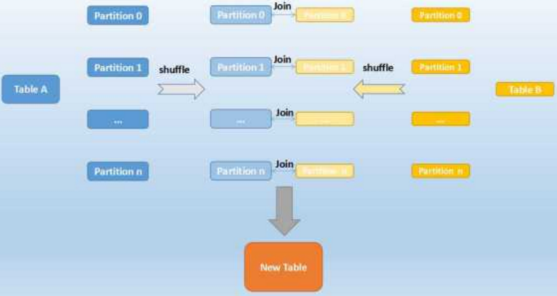
Shuffle Hash Join -- big vs medium
利用key相同必然分区相同的这个原理，SparkSQL将较大表的join分而治之，先将表划分成n个分区，再对两个表中相对应分区的数据分别进行Hash Join。
Shuffle Hash Join分为两步：
1. 对两张表分别按照join keys进行重分区，即shuffle，目的是为了让有相同join keys值的记录分到对应的分区中
2. 对对应分区中的数据进行join，此处先将小表分区构造为一张hash表，然后根据大表分区中记录的join keys值拿出来进行匹配
Shuffle Hash Join的条件有以下几个：
1. 分区的平均大小不超过spark.sql.autoBroadcastJoinThreshold所配置的值，默认是10M
2. 基表不能被广播，比如left outer join时，只能广播右表
3. 一侧的表要明显小于另外一侧，小的一侧将被广播（明显小于的定义为3倍小，此处为经验值）
我们可以看到，在一定大小的表中，SparkSQL从时空结合的角度来看，将两个表进行重新分区，并且对小表中的分区进行hash化，从而完成join。在保持一定复杂度的基础上，尽量减少driver和executor的内存压力，提升了计算时的稳定性。
https://zhuanlan.zhihu.com/p/24331170

Slide 4
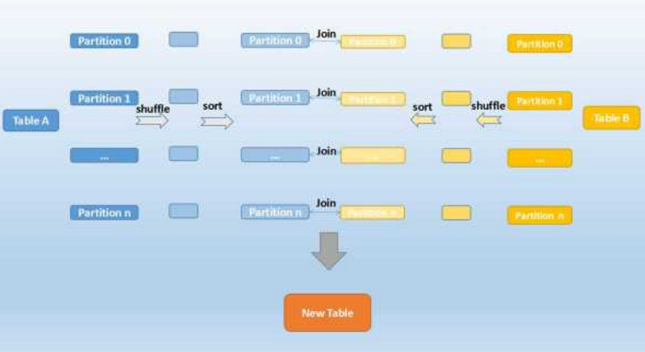
Sort Merge Join -- big vs big
上面介绍的两种实现对于一定大小的表比较适用，但当两个表都非常大时，显然无论适用哪种都会对计算内存造成很大压力。这是因为join时两者采取的都是hash join，是将一侧的数据完全加载到内存中，使用hash code取join keys值相等的记录进行连接
Sort Merge Join。这种实现方式不用将一侧数据全部加载后再进星hash join，但需要在join前将数据排序
首先将两张表按照join keys进行了重新shuffle，保证join keys值相同的记录会被分在相应的分区。
分区后对每个分区内的数据进行排序，
排序后再对相应的分区内的记录进行连接
看着很眼熟吧？也很简单，因为两个序列都是有序的，从头遍历，碰到key相同的就输出；如果不同，左边小就继续取左边，反之取右边, 即用即取即丢，从而大大提升了大数据量下sql join的稳定性。
https://zhuanlan.zhihu.com/p/24331170

Slide 5
HashParitioner的原理是将记录按照key的hash code进行分区，
RangePartitoner。RangePartitoner将记录按照key所属的范围进行分区，每个分区都有key按照ordering划分的min、max值，RangePartitoner保证两部分：
1. key值按照ordering计算后值相同的会被分在同一个分区内
2. 每个分区有min、max值，key按照ordering计算后落在min-max范围内的记录会被分在相应的分区
每个分区的min、max的值是如何确定的呢？
SparkSQL采取了一个比较笨但是靠谱的方法：采样。通过采样概率性采取分区内的数据分布，再根据采样的值确定每个分区的上下限。

Slide 6
RDD
优点:
编译时类型安全 编译时就能检查出类型错误
面向对象的编程风格 直接通过类名点的方式来操作数据
缺点:
序列化和反序列化的性能开销 无论是集群间的通信, 还是IO操作都需要对对象的结构和数据进行序列化和反序列化.
GC的性能开销 频繁的创建和销毁对象, 势必会增加GC
DataFrame
DataFrame引入了schema和off-heap
schema : RDD每一行的数据, 结构都是一样的. 这个结构就存储在schema中. Spark通过schame就能够读懂数据, 因此在通信和IO时就只需要序列化和反序列化数据, 而结构的部分就可以省略了.
off-heap : 意味着JVM堆以外的内存, 这些内存直接受操作系统管理（而不是JVM）。Spark能够以二进制的形式序列化数据(不包括结构)到off-heap中, 当要操作数据时, 就直接操作off-heap内存. 由于Spark理解schema, 所以知道该如何操作.
off-heap就像地盘, schema就像地图, Spark有地图又有自己地盘了, 就可以自己说了算了, 不再受JVM的限制, 也就不再收GC的困扰了
通过schema和off-heap, DataFrame解决了RDD的缺点, 但是却丢了RDD的优点. DataFrame不是类型安全的, API也不是面向对象风格的
DataSet
DataSet结合了RDD和DataFrame的优点, 并带来的一个新的概念Encoder
当序列化数据时, Encoder产生字节码与off-heap进行交互, 能够达到按需访问数据的效果, 而不用反序列化整个对象. Spark还没有提供自定义Encoder的API, 但是未来会加入.

Slide 7
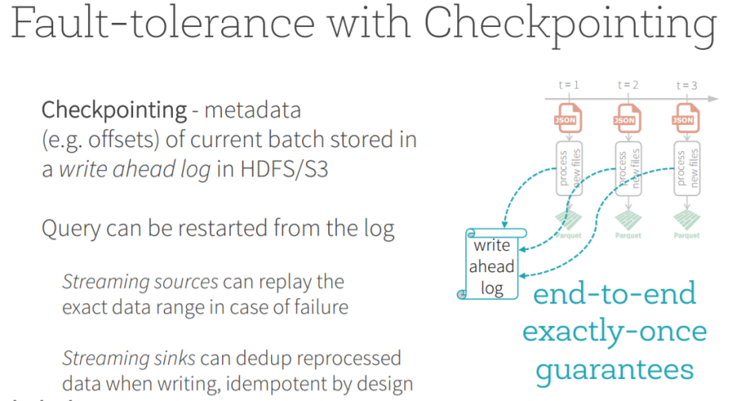
Making Structured Streaming Ready for Production
Consistency: This distributed design can cause records to be processed in one part of the system before they’re processed in another, leading to nonsensical results. For example, suppose our app sends an “open” event when users open it, and a “close” event when closed. If the reducer node responsible for “open” is slower than the one for “close”, we might see a higher total count of “closes” than “opens” in MySQL, which would not make sense. The image above actually shows one such example.
Fault tolerance: What happens if one of the mappers or reducers fails? A reducer should not count an action in MySQL twice, but should somehow know how to request old data from the mappers when it comes up. Streaming engines go through a great deal of trouble to provide strong semantics here, at least within the engine. In many engines, however, keeping the result consistent in external storage is left to the user.
Out-of-order data:

Slide 8
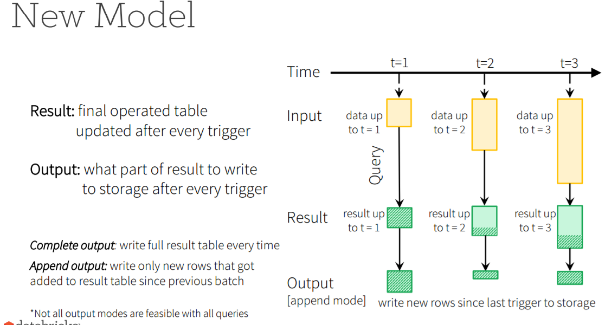

Slide 9
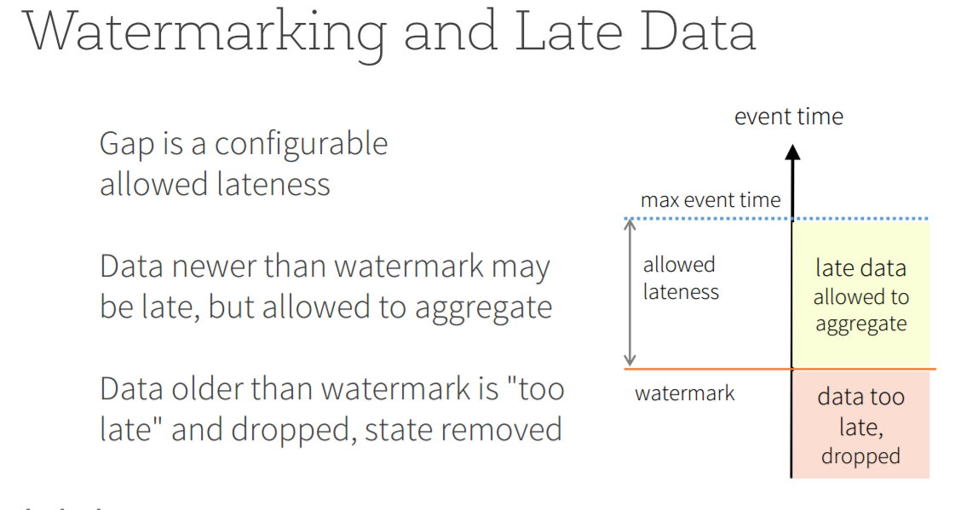

Slide 10
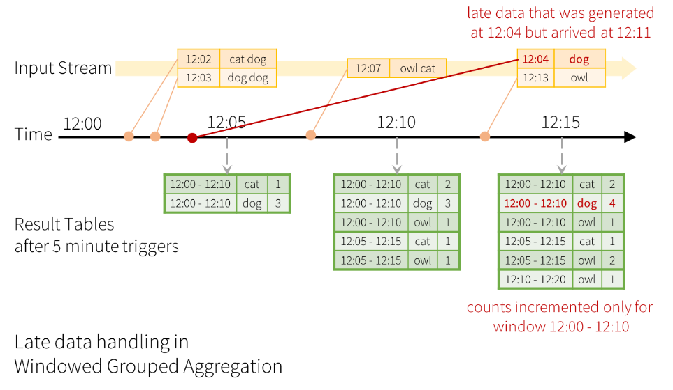

Slide 11
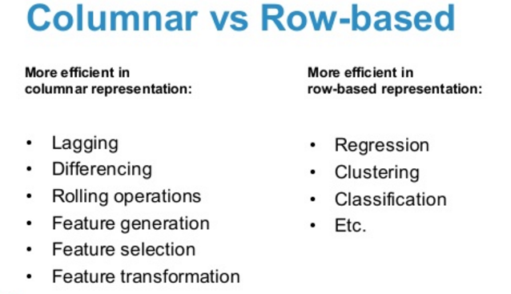
列式存储则是将行拆开，将一列的数据放在一起，同时不同列可以存放在不同的位置
通常情况下，我们查询一个数据并不需要检查一行数据中的每个列条目，但是在行式存储中，必须要扫描全部数据集才能够筛选出我们想要的那条数据，既然我们检索的项目很可能只是“Id”一项而已，那为什么要去管其他列呢？特别是在磁盘上，磁头访问数据的方式是线性的，如果只想根据“Id”进行筛选，即便只是上面那个只有两列的数据表，磁头移动的距离也要超过列式存储的好几倍。不过相应的，列式存储中“更新”“插入“”查询“等操作会比较麻烦，但是由于DataFrame和RDDs一样都是Immutable的，所以恰好规避了这一问题。
我们都知道，越“随机”的数据，越难以压缩，越“相似”的数据，越容易压缩，数据表既然分了列，那么通常来讲他们就是独立的数据项，毫无关联的数据摆在一起，你说要怎么压缩嘛。而压缩本身，对于渴望大量内存的Spark而言，能够带来巨大的实惠。

Slide 12
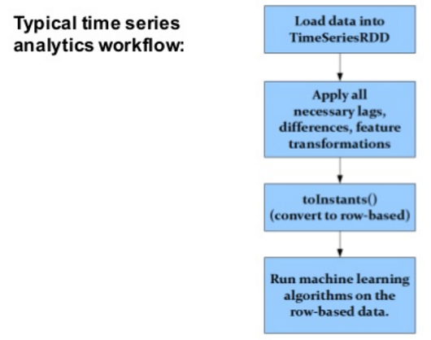
https://www.slideshare.net/SparkSummit/time-series-analytics-with-spark-spark-summit-east-talk-by-simon-ouellette

Slide 13
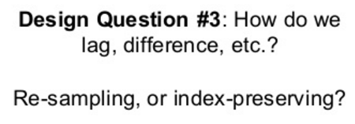
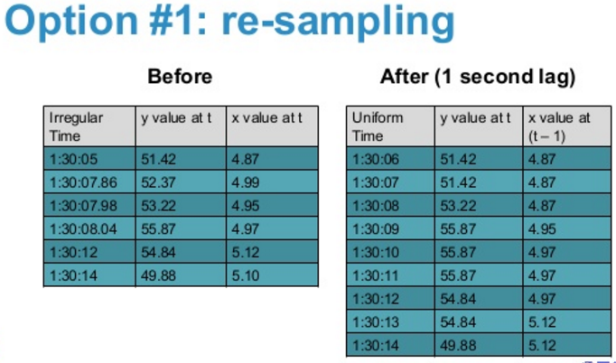
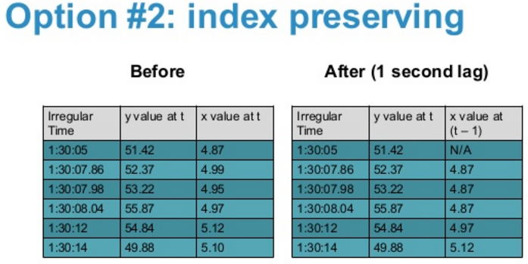
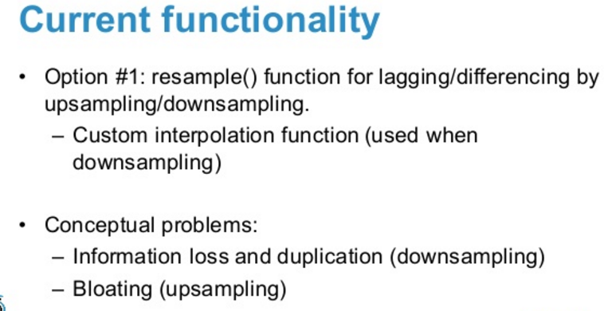
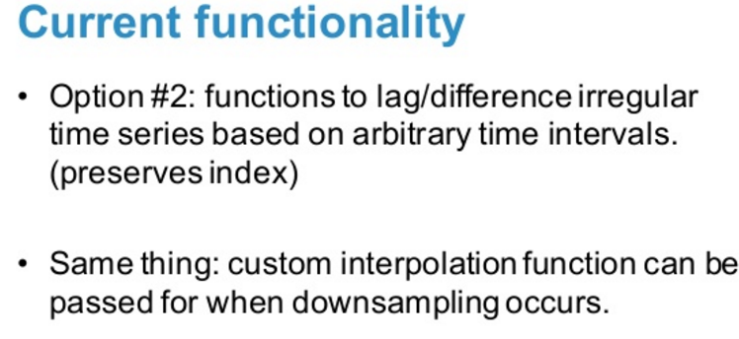
https://www.slideshare.net/SparkSummit/time-series-analytics-with-spark-spark-summit-east-talk-by-simon-ouellette

